Slide 1
Maximiliano Neiner Villegas Octavio Rampi Mario
Programación III API REST - SLIM
Clase 8

Slide 2
Temas a Tratar
Introducción a REST
Slim Framework

Slide 3
Temas a Tratar
Introducción a REST
Slim Framework

Slide 4
REST (1/3)
Representational State Transfer
Es un tipo de arquitectura de desarrollo web que se apoya totalmente en el estándar HTTP.
REST nos permite crear servicios y aplicaciones que pueden ser usadas por cualquier dispositivo o cliente que entienda HTTP, por lo que es increíblemente más simple y convencional que otras alternativas que se han usado en los últimos diez años como SOAP y XML-RPC.
Por lo tanto REST es el tipo de arquitectura más natural y estándar para crear APIs para servicios orientados a Internet.
Notes:
REST se definió en el 2000 por Roy Fielding, coautor principal también de la especificación HTTP. Podríamos considerar REST como un framework para construir aplicaciones web respetando HTTP.

Slide 5
REST (2/3)
REST es un conjunto de convenciones para aplicaciones web y servicios web, que se centra principalmente en la manipulación de recursos a través de especificaciones HTTP.
Podemos decir que REST es una interfaz web estándar y simple que nos permite interactuar con servicios web de una manera muy cómoda.
Gracias a REST la web ha disfrutado de escalabilidad como resultado de una serie de diseños fundamentales clave:

Slide 6
REST (3/3)
Un protocolo cliente/servidor sin estado:
cada mensaje HTTP contiene toda la información necesaria para comprender la petición.
Como resultado, ni el cliente ni el servidor necesitan recordar ningún estado de las comunicaciones entre mensajes.
Un conjunto de operaciones bien definidas
que se aplican a todos los recursos de información: HTTP en sí define un conjunto pequeño de operaciones, las más importantes son POST, GET, PUT y DELETE.

Slide 7
Temas a Tratar
Introducción a REST
Slim Framework

Slide 8
Temas a Tratar
Introducción a REST
Slim Framework
Generalidades
Configurar index.php & .htaccess
Ruteo
POO

Slide 9

Slim Framework
Slim es un framework micro de PHP que ayuda a escribir rápidamente aplicaciones Web y APIs sencillas pero poderosas.
En esencia, Slim es un despachador que recibe una solicitud HTTP, invoca una rutina de devolución de llamada apropiada y devuelve una respuesta HTTP.
https://www.slimframework.com/docs/start/installation.html

Slide 10
Temas a Tratar
Introducción a REST
Slim Framework
Generalidades
Configurar index.php & .htaccess
Ruteo
POO

Slide 11
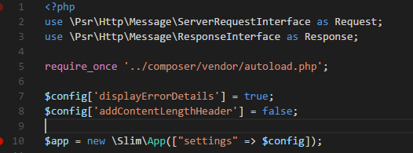

Configurar index.php (1/3)
index.php
En este archivo se pondrán los verbos HTTP que se recibirán y las rutas por las cuales vamos a poder acceder a ellos.
En la línea 7 se habilita para poder obtener información sobre los errores, que podemos mostrarlos en la salida de la consola .
La octava línea permite al servidor Web establecer el encabezado Content-Length, lo que hace que Slim se comporte de manera más predecible.

Slide 12
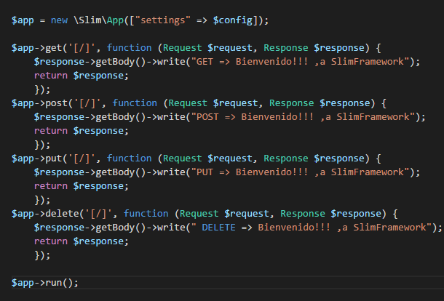
Configurar index.php (2/3)
Definir el conjunto de operaciones
Son: POST, GET, PUT y DELETE.

Slide 13
Realizar…
A partir de apirest_starter.rar, generar los verbos faltantes (POST, DELETE y PUT)

Slide 14
Configurar index.php (3/3)
index.php
Todas la peticiones de HTTP son atendidas por este archivo y no tendría que ponerse explícitamente en la ruta de acceso.
Esto esta mal :
http://localhost:8080/miApiRest/index.php/saludo
Esto esta bien:
http://localhost:8080/miApiRest/saludo
Para lograr esto se debe crear o modificar el archivo “.HTACCESS”

Slide 15
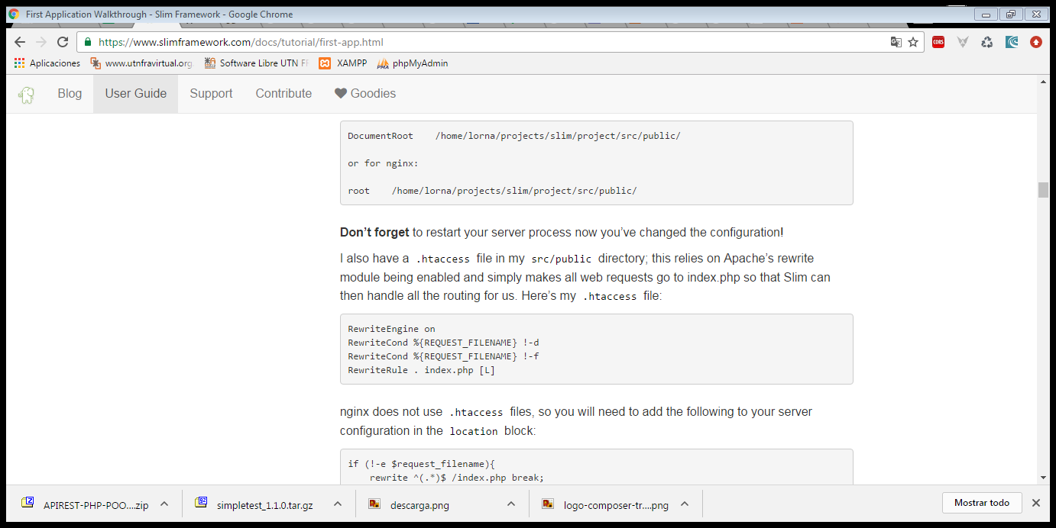
.htaccess
Los ficheros .htaccess o "ficheros de configuración distribuida", facilitan la forma de realizar cambios en la configuración de contexto de un directorio.
Un fichero, que contiene una o más directivas, se coloca en un documento específico de un directorio, y estas directivas aplican a ese directorio y todos sus subdirectorios.
Aquí está la ayuda en la documentación:
https://www.slimframework.com/docs/tutorial/first-app.html
Notes:
https://httpd.apache.org/docs/trunk/es/howto/htaccess.html

Slide 16
Temas a Tratar
Introducción a REST
Slim Framework
Generalidades
Configurar index.php & .htaccess
Ruteo
POO

Slide 17
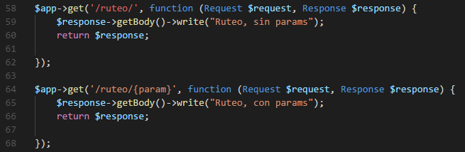
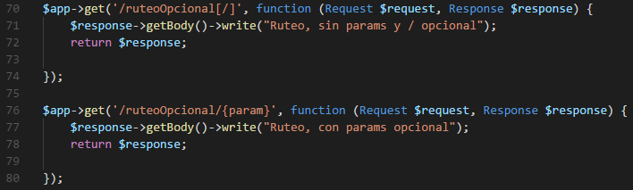
Slim Framework
Rutas
Sin valores opcionales.
Rutas con valores opcionales
Los corchetes “[ ]” indican que es opcional en la ruta.

Slide 18
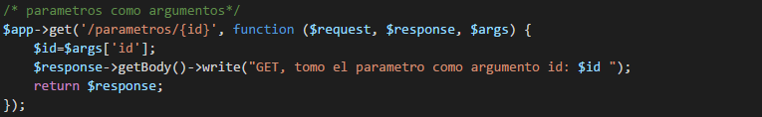

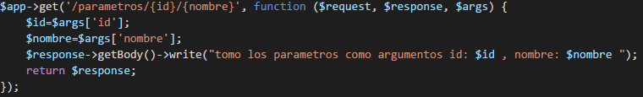
Slim Framework
Parámetros por argumentos
Varios valores
Todos los valores entre llaves y separados con /

Slide 19
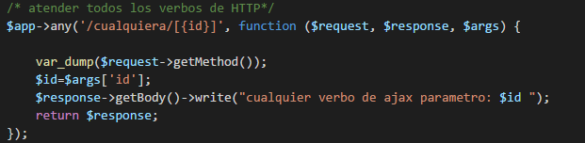
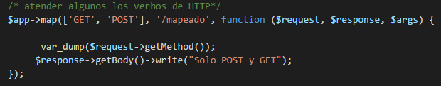
Slim Framework
ANY
Recibe todos los verbos HTTP que respetan la ruta
MAP
Recibe solo los verbos que están detallados

Slide 20
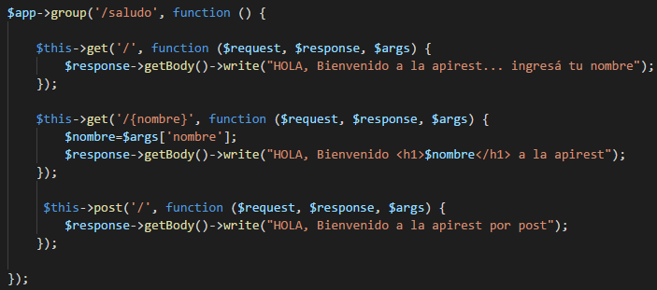
Slim Framework
GROUP
Recibe todos los verbos HTTP que respetan la ruta y los redirige a las que tiene definida

Slide 21
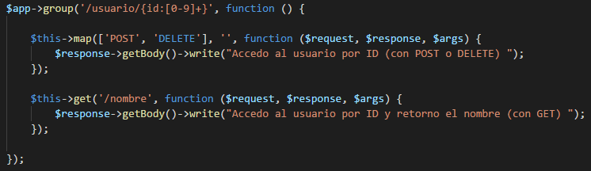
Slim Framework
GROUP & MAP
Combinación de las dos formas

Slide 22
Temas a Tratar
Introducción a REST
Slim Framework
Generalidades
Configurar index.php & .htaccess
Ruteo
POO

Slide 23
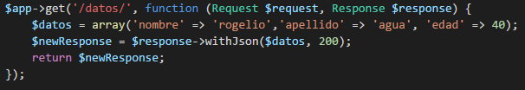
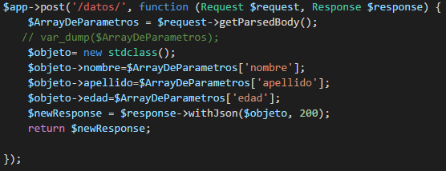
Slim Framework
Retronar objetos
Recibir objetos

Slide 24
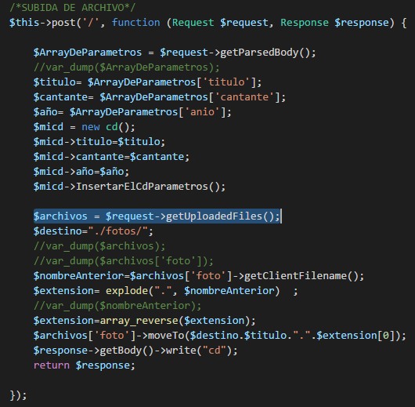
Slim Framework
Recibir objetos y archivos

Slide 25
Para tener en cuenta…

Slide 26
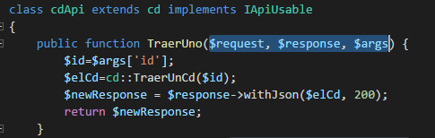
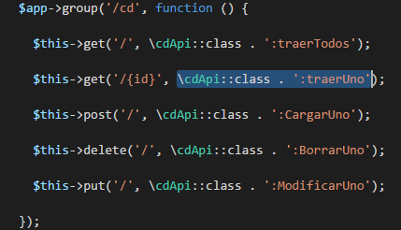
Slim Framework
Hacer métodos de instancia que puedan recibir las peticiones que SlimFramework les va a redirigir.
Se debe respetar la firma de las funciones .
Después de la ruta en la API se pasa el método con la sintaxis de la imagen.

Slide 27
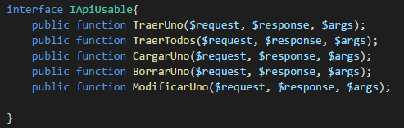
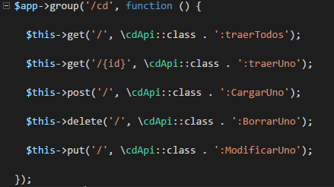
Slim Framework
Tareas bien definidas
Definir las interfaces necesarias.
Llamar a los métodos de la clase encargada de responder a los verbos HTTP

Slide 28
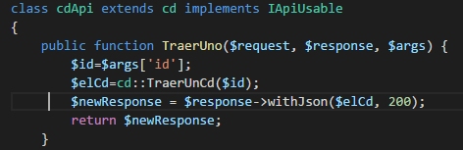
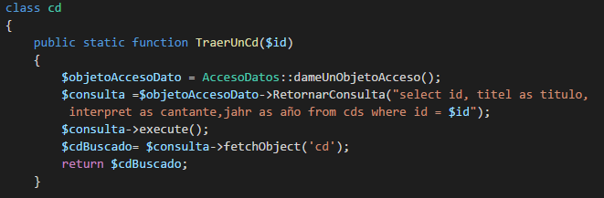
Slim Framework
Los métodos encargados de atender los verbos HTTP, no deberían tener contacto con la fuente de datos y deben hacerse aquí todas las validaciones necesarias.
Los métodos que interactúan con la fuente de datos no deberían tener validaciones, solo las acciones sobre la fuente de datos.

Slide 29
Ejercitación

Slide 30
Ejercicios
Crear las tablas para usuarios
Crear la api para el ABM de usuarios
Crear la api para el login de usuarios

